Slide 1
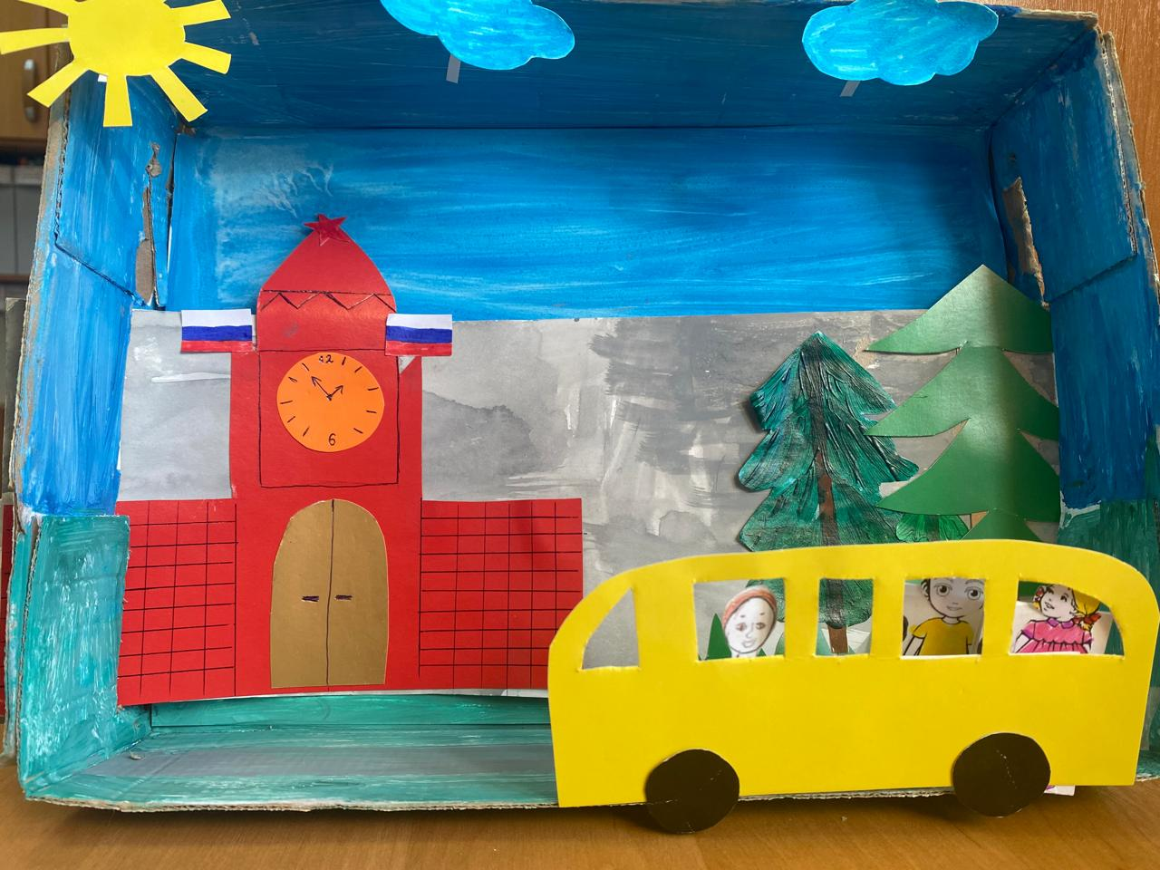
Муниципальное автономное дошкольное образовательное учреждение
Центр развития ребенка - детский сад №2
муниципального образования Усть-Лабинский район
Использование технологии макетирования в патриотическом воспитании дошкольников
Джавадова Снежана Александровна, воспитатель

Slide 2

2025 год — Год защитника Отечества
Этот год направлен на утверждение патриотических ценностей и традиций.
.
3

Slide 3

Патриотическое воспитание в детском саду
Патриотическое воспитание в детском саду фокусируется на формировании основных ценностей. Детям прививается чувство любви к Родине и уважения к её истории.
Воспитатели организуют мероприятия, связанные с историческими датами и героями. Это помогает детям понять важность наследия и героизма предков.
Программы дошкольного образования включают разнообразные методы. Макетирование — один из них, позволяющий детям через игру познавать свою страну.
Методы включают художественное творчество и моделирование. Эти практики развивают у детей воображение и внимательность к деталям культурной памяти.
4

Slide 4

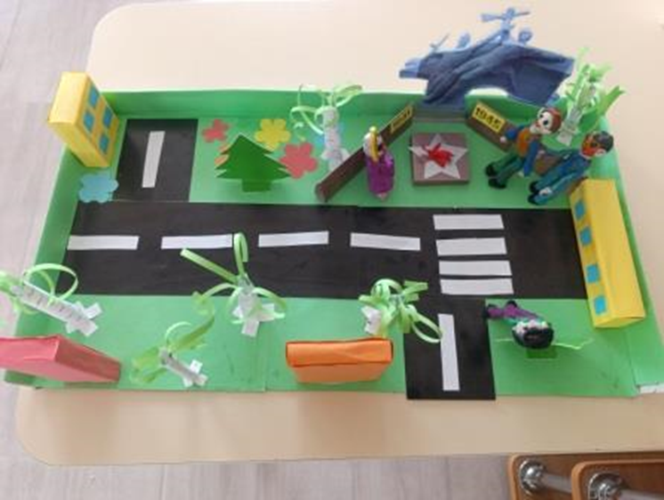
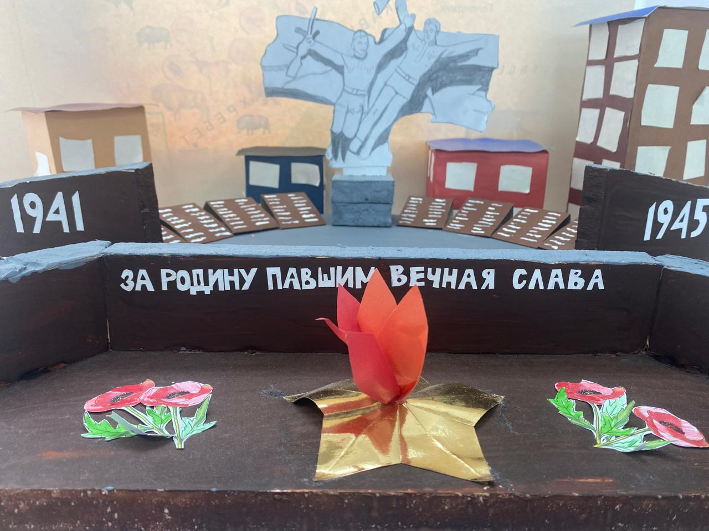
Проект «Наш город»
Проект "Наш город" реализуется в рамках тематической недели. Дети изучают архитектурные и исторические особенности своего региона.
Процесс создания макета включает командную работу и творчество.
6

Slide 5

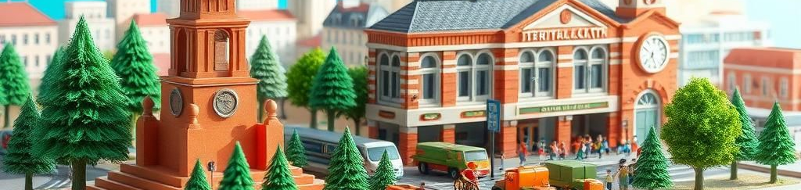
Игровые ситуации с макетом "Наш город"
Используя макет, дети разыгрывают сцены городских мероприятий. Это учит их взаимодействовать с историей и культурой города.
Игровые ситуации включают парады и экскурсии. Они помогают детям глубже прочувствовать значимость исторических мест и событий.
8

Slide 6
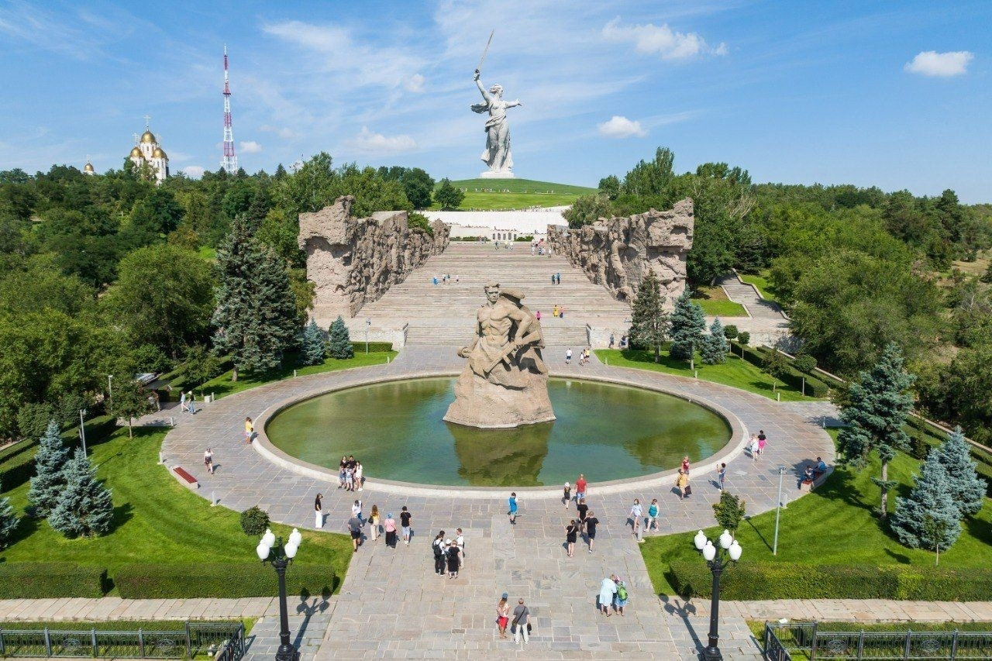
Знакомство с мемориалом «Мамаев курган»
как часть воспитания ценностей патриотизма
9

Slide 7

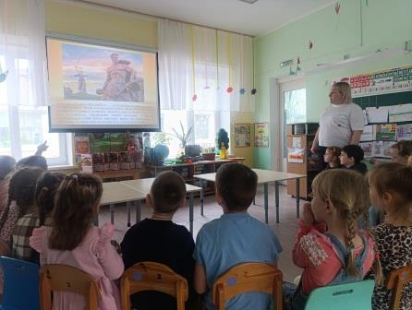
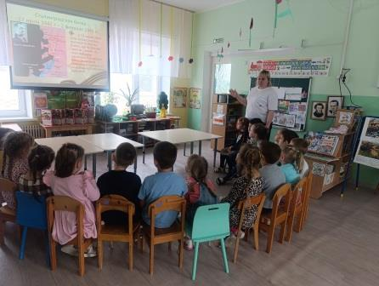
Презентация «Мамаев курган»

Slide 8

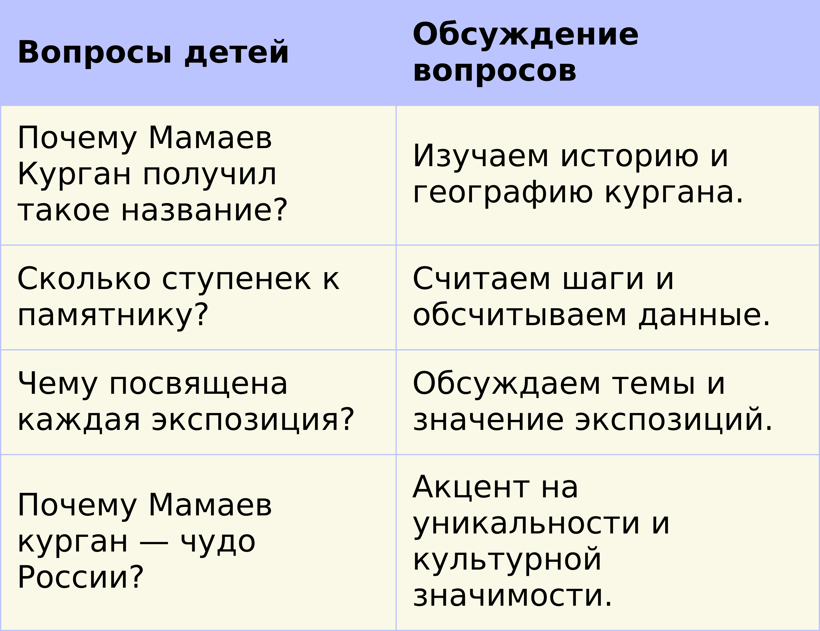
Вопросы детей на этапе планирования макета
Диалог с детьми во время подготовки макета стимулирует их любознательность, помогая глубже проникнуть в тему.
Вопросы показывают интерес детей к историческим местам. Это подтверждает эффективную вовлечённость в процесс обучения.
10

Slide 9
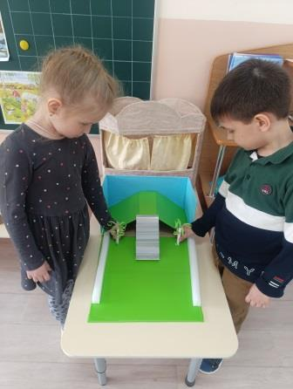
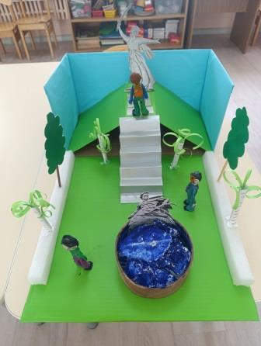
Макет "Мамаев курган"

Slide 10

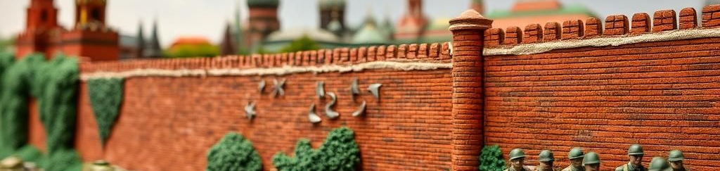
Макет 'Битва за Москву' и его образовательная ценность
Образование через исторические факты
Макет битвы помогает детям изучать исторические события Великой Отечественной войны, такие как подвиги подольских курсантов и 28 Панфиловцев. Это углубляет знания о переломных моментах в истории России.
Практическое применение и развитие навыков
Использование макета позволяет детям развивать навыки моделирования и проектирования. Они создают элементы, такие как Кремлевая стена и танки, что способствует практическому освоению истории и творческому мышлению.
11

Slide 11
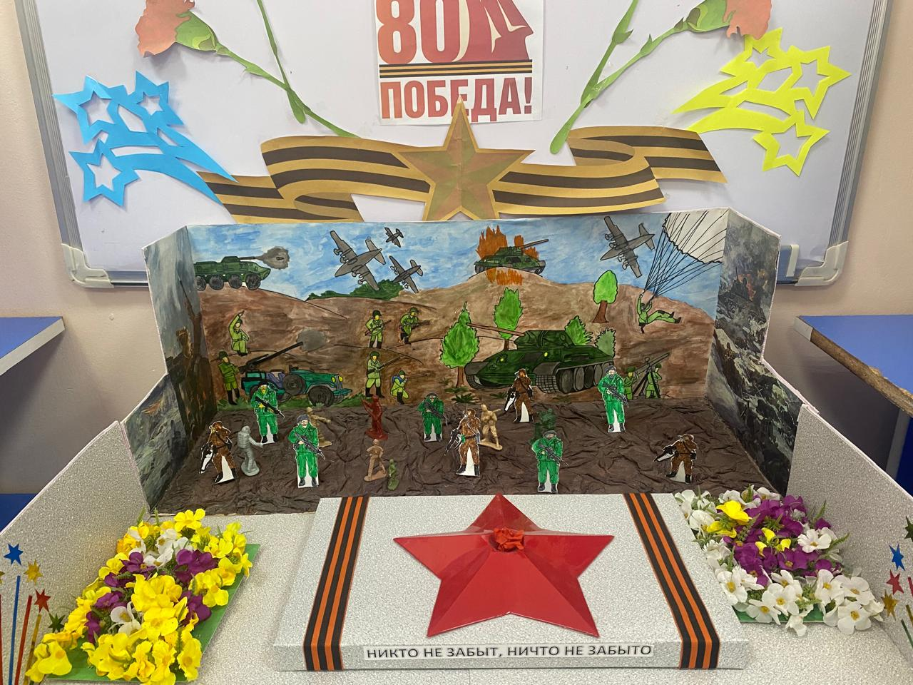
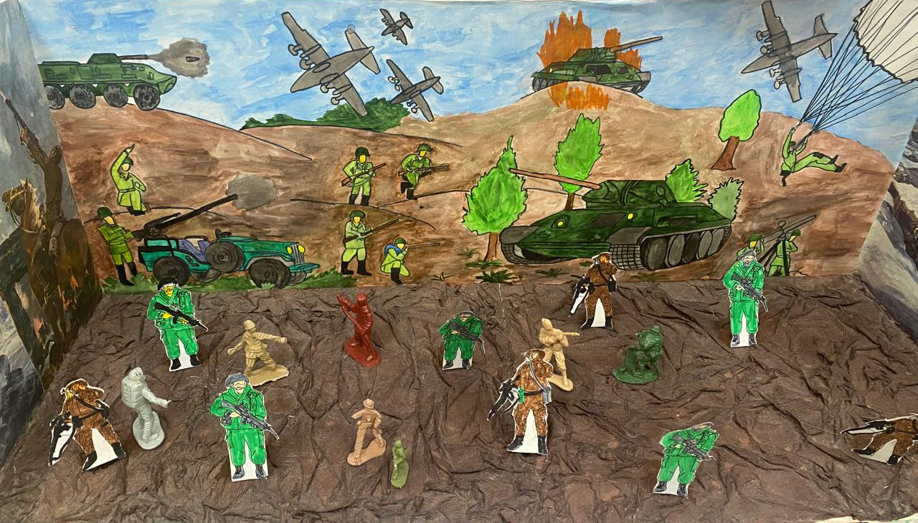
Макет «Битва за Москву

Slide 12
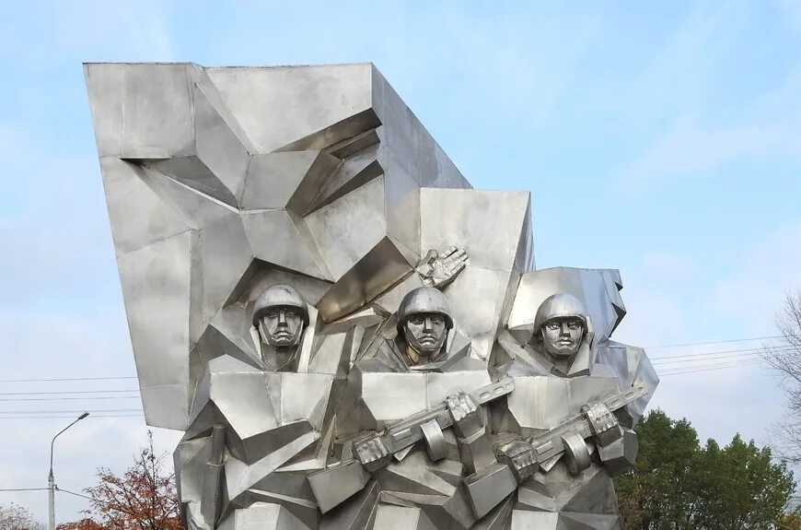
Подвиг подольских курсантов

Slide 13
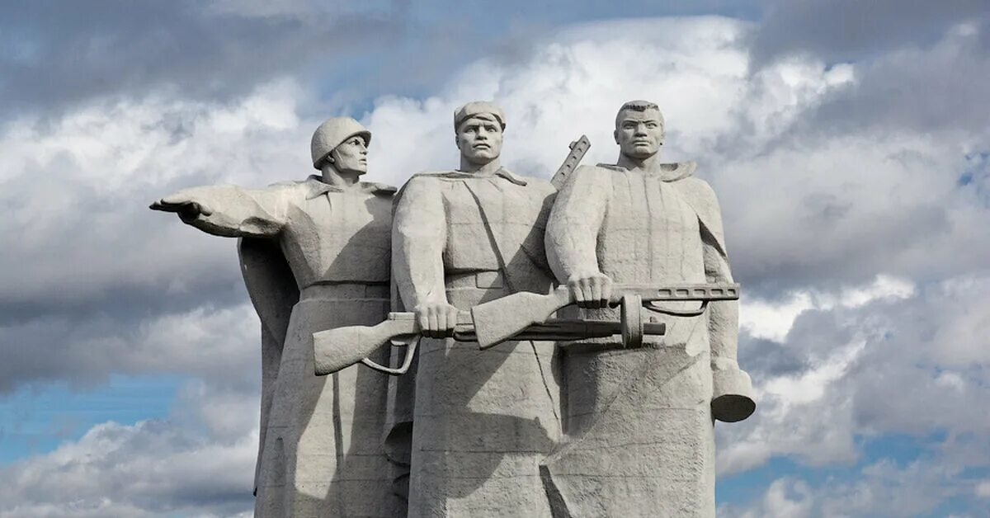
Подвиг героев-панфиловцев у разъезда Дубосеково

Slide 14
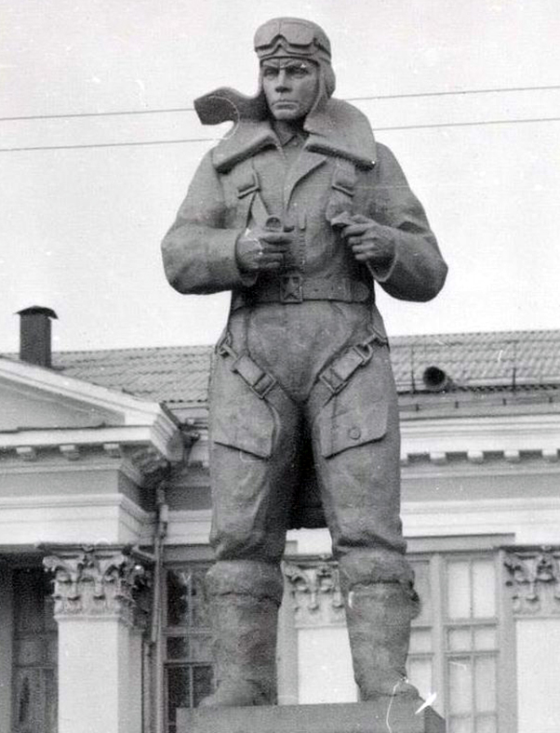
Подвиг лётчика Николая Гастелло

Slide 15

Викторина и новые знания на примере 'Битвы за Москву'
Викторина на основе макета помогает повторить ранее изученные факты о битве, закрепляя знания детей о важности защиты Москвы во время войны.
Дети узнают новые интересные подробности через викторину: подвиги героев, тактику сражений и стратегические решения, принятые в боях за Москву.
Знакомство с военными историями через макет и викторину стимулирует интерес и уважение к защитникам России, формируя патриотическое мировоззрение у дошкольников.
12

Slide 16

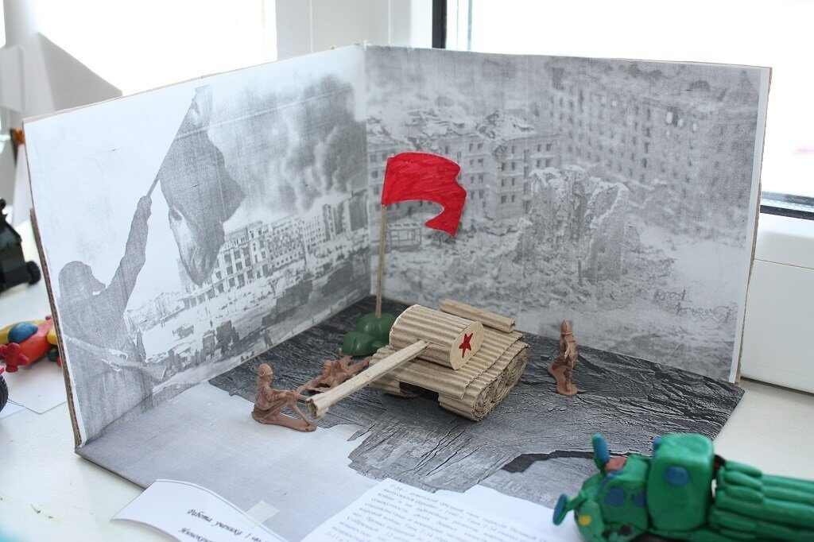
Участие родителей и влияние макетов на семейное воспитание
Родители активно участвуют в создании макетов, помогая детям разрабатывать проекты. Совместная деятельность укрепляет семейные связи и поддерживает культурное наследие через совместное обучение.
Макеты способствуют обсуждению семейных историй, связанных с войной, что укрепляет чувство личной связи с историей страны и формирует ценности уважения и патриотизма среди детей.
13

Slide 17
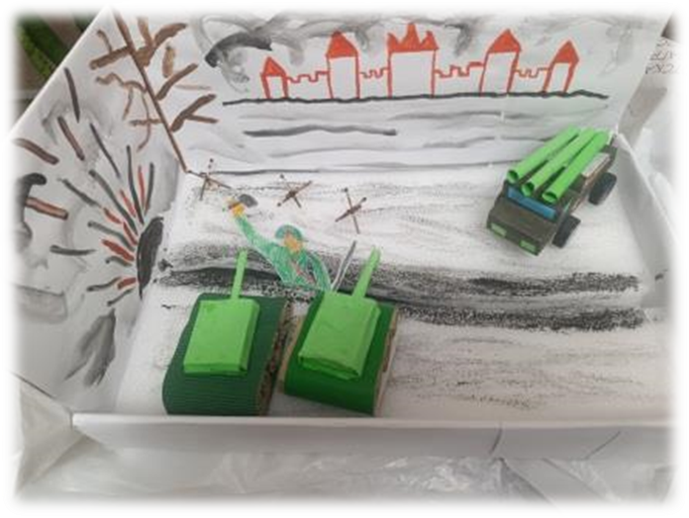
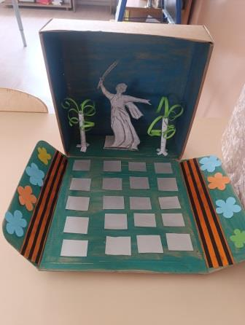
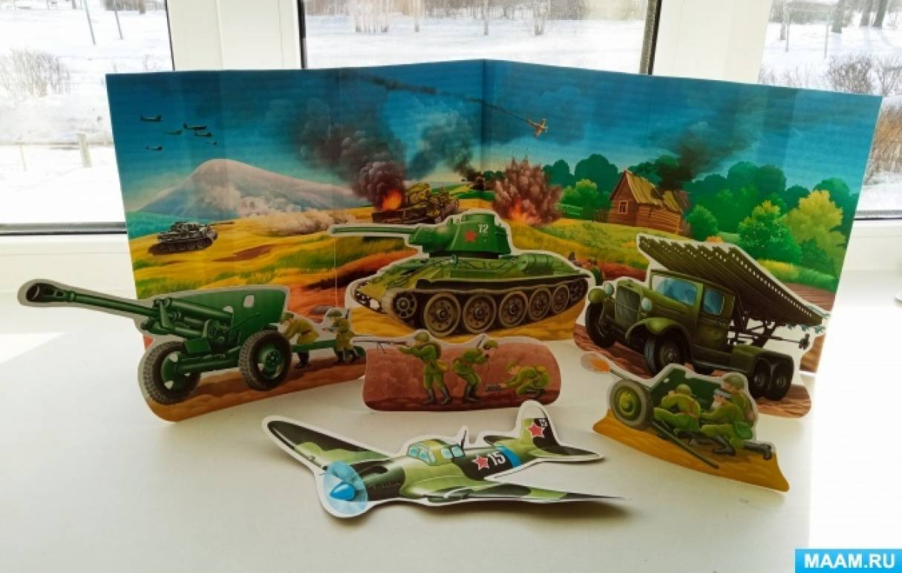
Детско-родительские макеты

Slide 18
Заключительные выводы о макетировании как методе воспитания
Технология макетирования помогает глубоко погружаться в историю страны, предоставляя детям возможность изучать важные культурные и исторические события.
Семейное вовлечение в проект способствует появлению интереса к истории у детей и укрепляет связи между поколениями через совместное изучение прошлого.
Макетирование развивает творческие и аналитические способности детей через практическую деятельность, что способствует всестороннему развитию дошкольников.
Макетирование формирует чувство принадлежности к родине и способствует росту уважения к её культуре и истории, что является важной целью патриотического воспитания.
14

Slide 19

Макетирование в дошкольном возрасте играет ключевую роль в формировании патриотизма, объединяя историческое знание, развивающие навыки и семейные ценности, создавая основу для ответственного гражданского сознания.

Slide 20
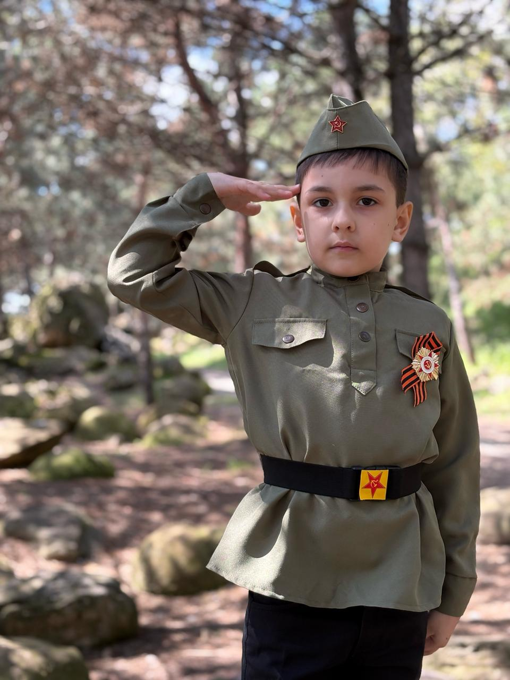
СПАСИБО
за внимание!

